Slide 1
基于数据驱动的多元能源
实验与仿真平台
浙江大学 电气工程学院
Notes:
各位领导老师下午好，欢迎莅临指导我们的硬件实验室。首先做个自我介绍，我是XXX，今天先由我来介绍一下实验室的情况。这次采用ppt和实际操作结合的方式，讲到哪个部分，就实际展示给各位老师。

Slide 2
内容大纲
一
数据驱动的多元能源实验与仿真平台简介
二
光储用多元能源智能优化系统
三
能源数据采集与智能化优化管理
四
真实数据驱动的能源物联网系统建模仿真
Notes:
今天的介绍分四个部分，首先用1页简单介绍这个实验室；然后分别介绍XX

Slide 3
一、数据驱动的多元能源实验与仿真平台简介
大规模清洁能源接入场景下的用能优化与共享
本系统包含光伏板、逆变器、储能电池等设备实现电能双向传递
能源信息数字化采集与设备智能化管理
分布式智能测量装置硬件开发与能源优化管理系统开发（居民、工业）
使用大规模数据进行数据驱动分析的能力
基于传统仿真模型和实验系统真实数据共同驱动构建模型并仿真分析
本实验系统构成了能源物联网的微单元，并可仿真验证大规模微单元场景所构成的能源物联系统
Notes:
第一部分，说一下我们建设这个实验与仿真平台的目的，以及这个平台可以实现的功能。

Slide 4
内容大纲
一
数据驱动的多元能源试验床系统简介
二
光储用多元能源智能优化系统
三
能源数据采集与智能化优化管理
四
真实数据驱动的能源物联网系统建模仿真
Notes:
下面开始详细介绍光储用多元能源智能优化系统。

Slide 5

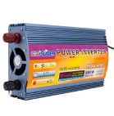
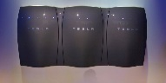
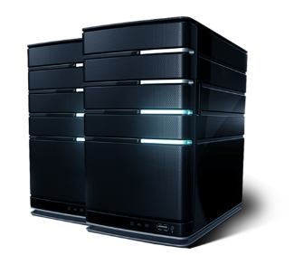
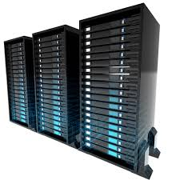
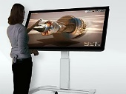
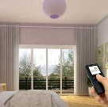
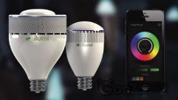
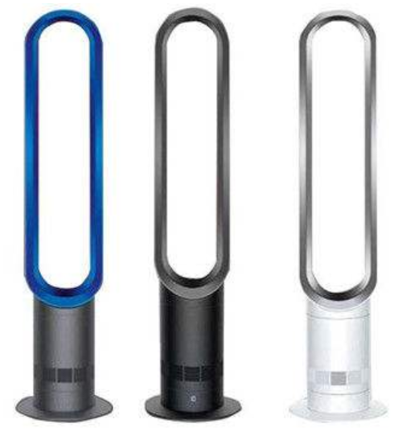
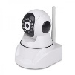
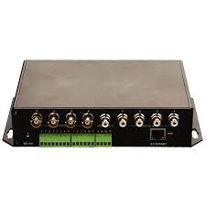
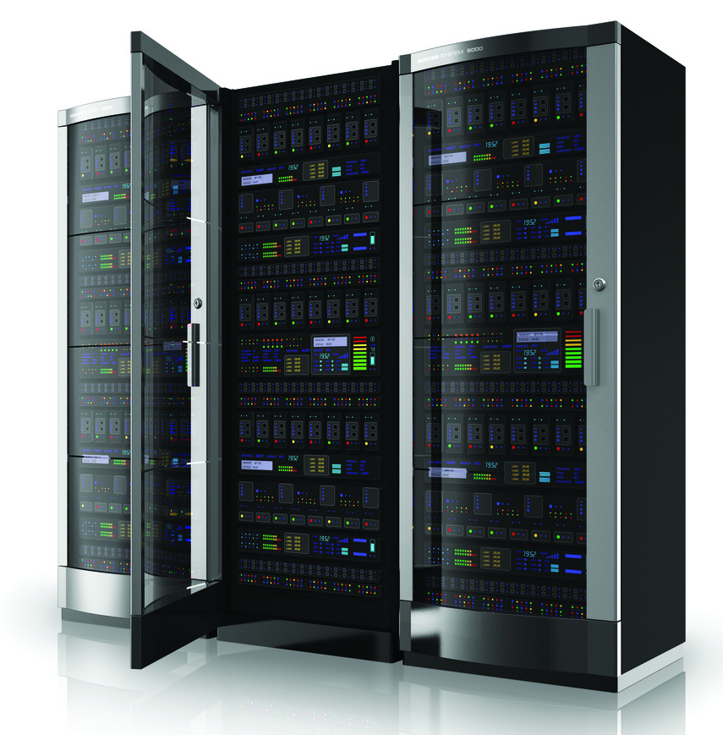
二、光储用多元能源智能优化系统
发电及电网
家庭新能源及储能系统
外部系统
储能电池组
逆变器
光伏发电设备
外部电力线路
智能视频交互
智能窗帘
智能灯系统
电价及电网算法模拟测试系统
发电
及电网仿真模拟器
电价发布
及仿真模拟器
内部电力线路
空气净化器
智能安防系统
大规模用电单元模拟系统
智能家庭用电系统
模拟服务器
内部电力线路
Notes:
首先看一下整个实验室的系统接线图。红色是外部电力线路，灰色是内部电力线路。外部线路连接的是外部的电网系统，重点看灰色的内部线路。包括家庭新能源及储能系统、智能家庭用电系统、电价及电网算法模拟测试系统、和大规模用电单元模拟系统。
在普通的家庭中，通常市电直接和家庭负载相连接。在我们的实验室中，在市电和负载的通路上还旁路了一储能电池组，储能电池组和逆变器以及光伏发电设备相连。

Slide 6





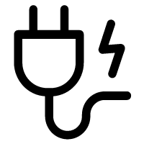


二、光储用多元能源智能优化系统
控制指令
屋顶多晶硅光伏板+窗式光伏薄膜，是平台中的发电部分。
数据采集
电力流动
控制逻辑
外部数据
锂离子蓄电池，是平台中的储能部分。
智能家居控制的各类家用电器，是平台中的用电部分。
220V市电，为实验平台提供保底电量，亦消纳多余电量。
光伏
（10kW）
储能（9.6kWh）
用电
包含实时气象数据、数值天气预报等的各类外部数据。
系统架构与组成
电网
Notes:
这张图更加清楚的展示了光储用系统。有一个10kW的光伏发电板安装在这个房子的楼顶上，另一光伏发电板贴在了窗户的外面，为一半透明的玻璃板。柜子里是变流器，柜子下方的是9.6kWh的锂电池储能。
这样做有三个重要应用场景，第一个场景是停电时，通过储能的分布式发电，来保证家庭用电；
第二个场景是外部电价波动时，电价低储能充电，电价高储能放电，从而保证用户用电的经济性；
第三个场景是太阳能发电富裕时，可以向电网卖电，赚取收益。

Slide 7
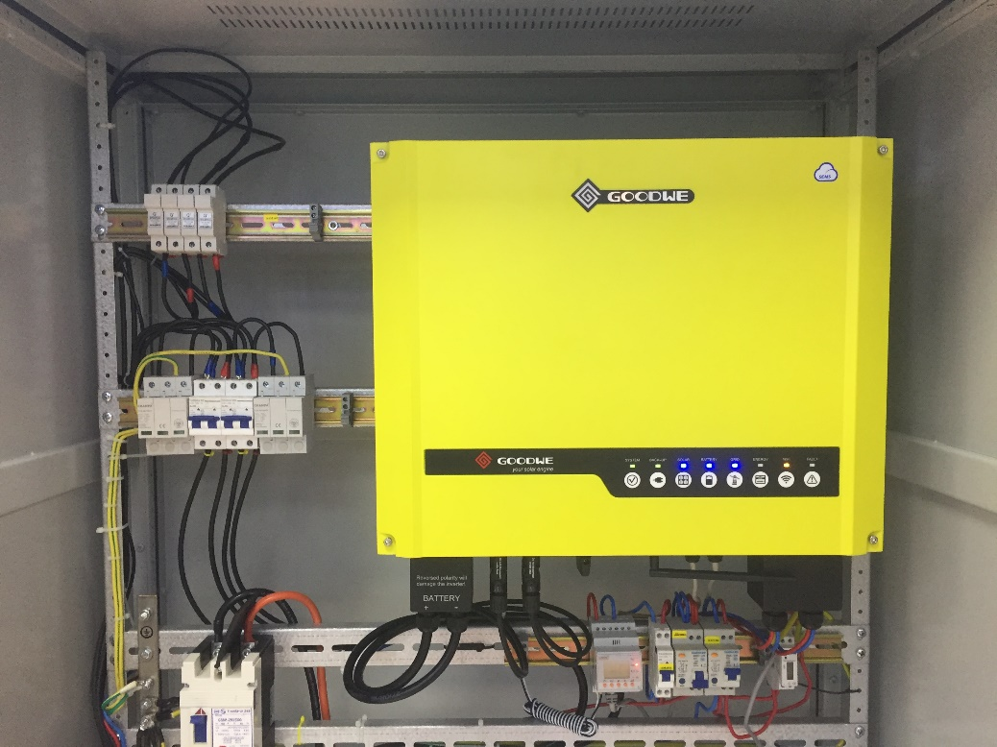
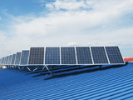
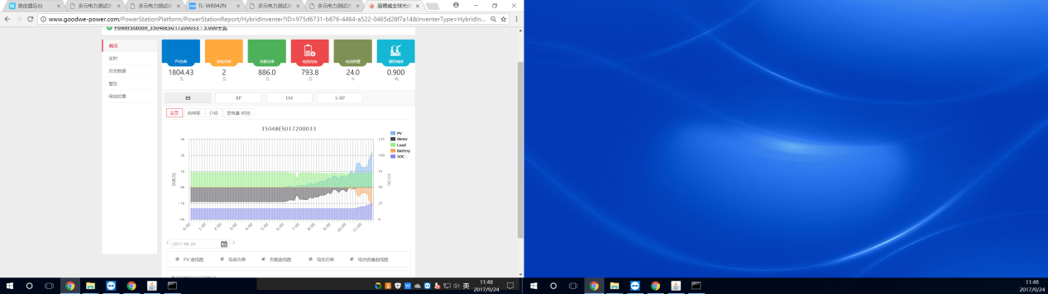
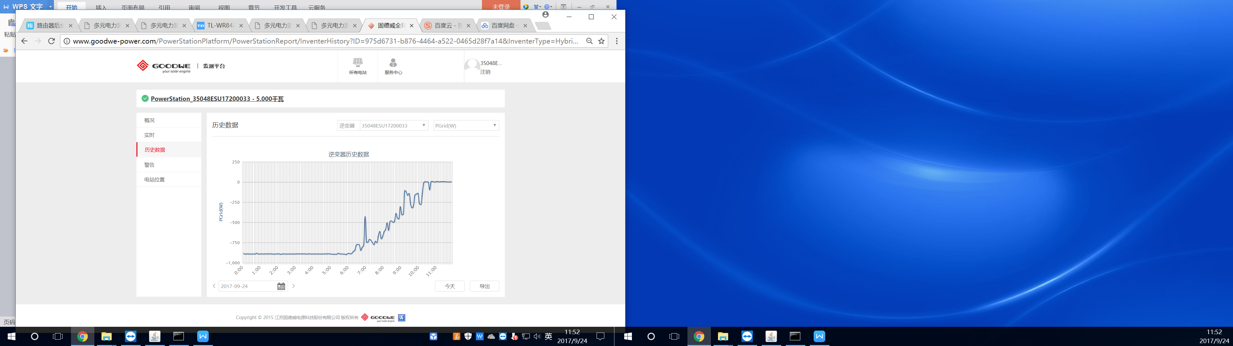
二、光储用多元能源智能优化系统
现场展示

Slide 8
内容大纲
一
数据驱动的多元能源试验床系统简介
二
光储用多元能源智能优化系统
三
能源数据采集与智能化优化管理
四
真实数据驱动的能源物联网系统建模仿真
Notes:
第三部分介绍用电采集与智能化优化管理

Slide 9
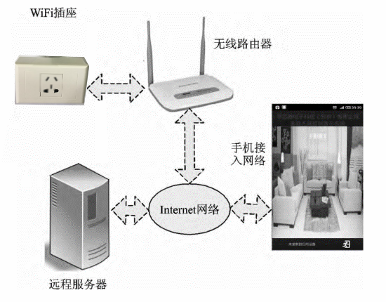
三、能源数据采集与智能化优化管理
1. 电能数据采集技术
2. 无线通信技术
3. 电能数据显示及管理技术
4. 系统远程访问技术
1. 智能插座集成电能测量芯片实时采集电能信息；
2. 基于WiFi 通信技术，联系智能插座与智能网关；
3. 远程TCP服务器完成对电能数据的处理存储功能；
4.TCP/IP的远程访问实现电能监控与管理；
Notes:
能源数据采集终端是自主开发的智能插座，不仅包含社会上已有智能插座的控制开关功能，还可以检测电压、电流、相角等反应电能质量的数据。通过wifi通信，经本地路由器发送给远程服务器。用户可以远程监控耗电情况、电能质量、并实现操作功能。

Slide 10
三、能源数据采集与智能化优化管理
用电设备管理
用电信息实时监测
远程控制
云服务器
智能家居控制平台
互 联 网
智能网关1
智能网关2
智能网关3
局域网1
局域网2
局域网3
智能插座1
智能插座2
智能插座3
…
…
…
Notes:
这是整个智能插座的构架，很多智能插座，最终通过局域网传到云服务器，实现用电设备管理、用电信息实时监测和远程控制。

Slide 11
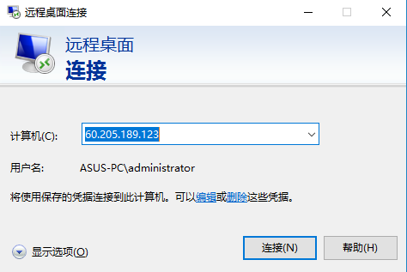
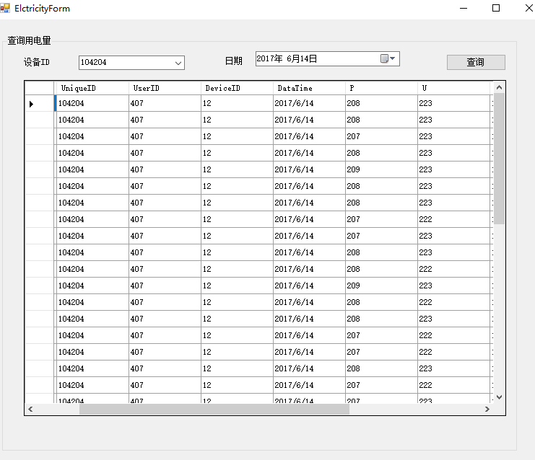
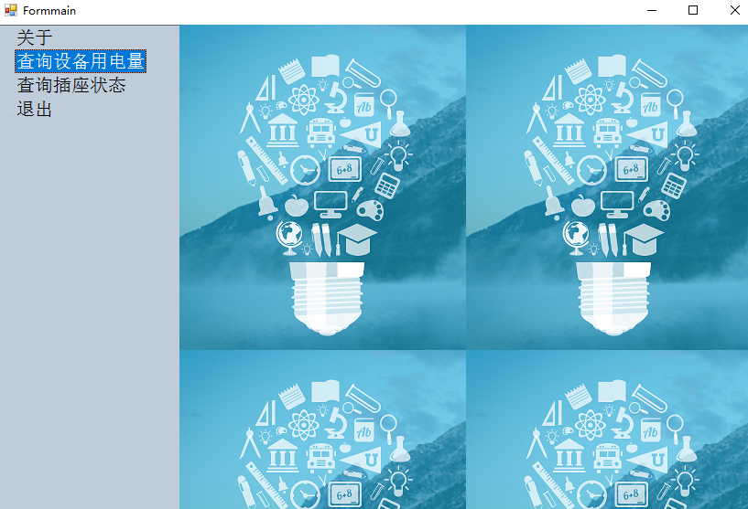
三、能源数据采集与智能化优化管理
1、使用企业级云服务器 →维护方便，性能稳定。
2、Client/Server 架构 →有效降低通讯开销
3、MySQL数据库 →可存储大量数据，支持数据快速更新和查询。
服务器登录界面
用电查询界面
Notes:
我们目前租用了阿里云服务器，维护方便、性能稳定，可有效降低通讯开销、和数据的快速更新查询。

Slide 12
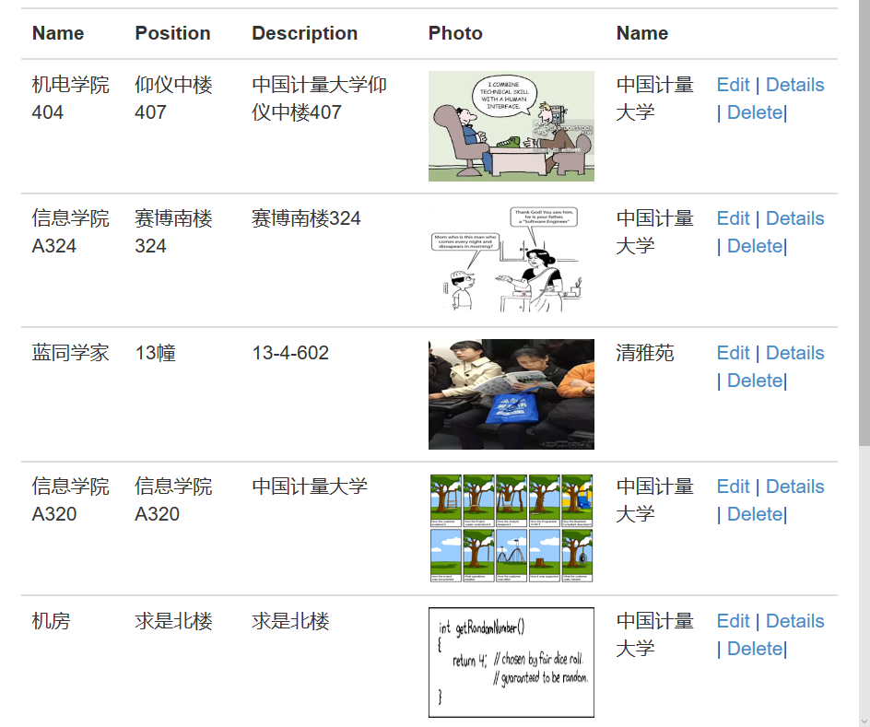
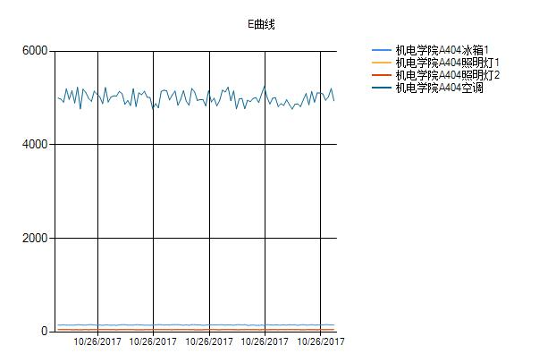
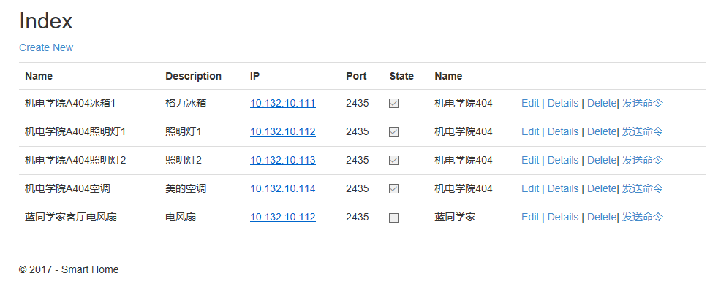
三、能源数据采集与智能化优化管理
实地测试：
现场展示

Slide 13
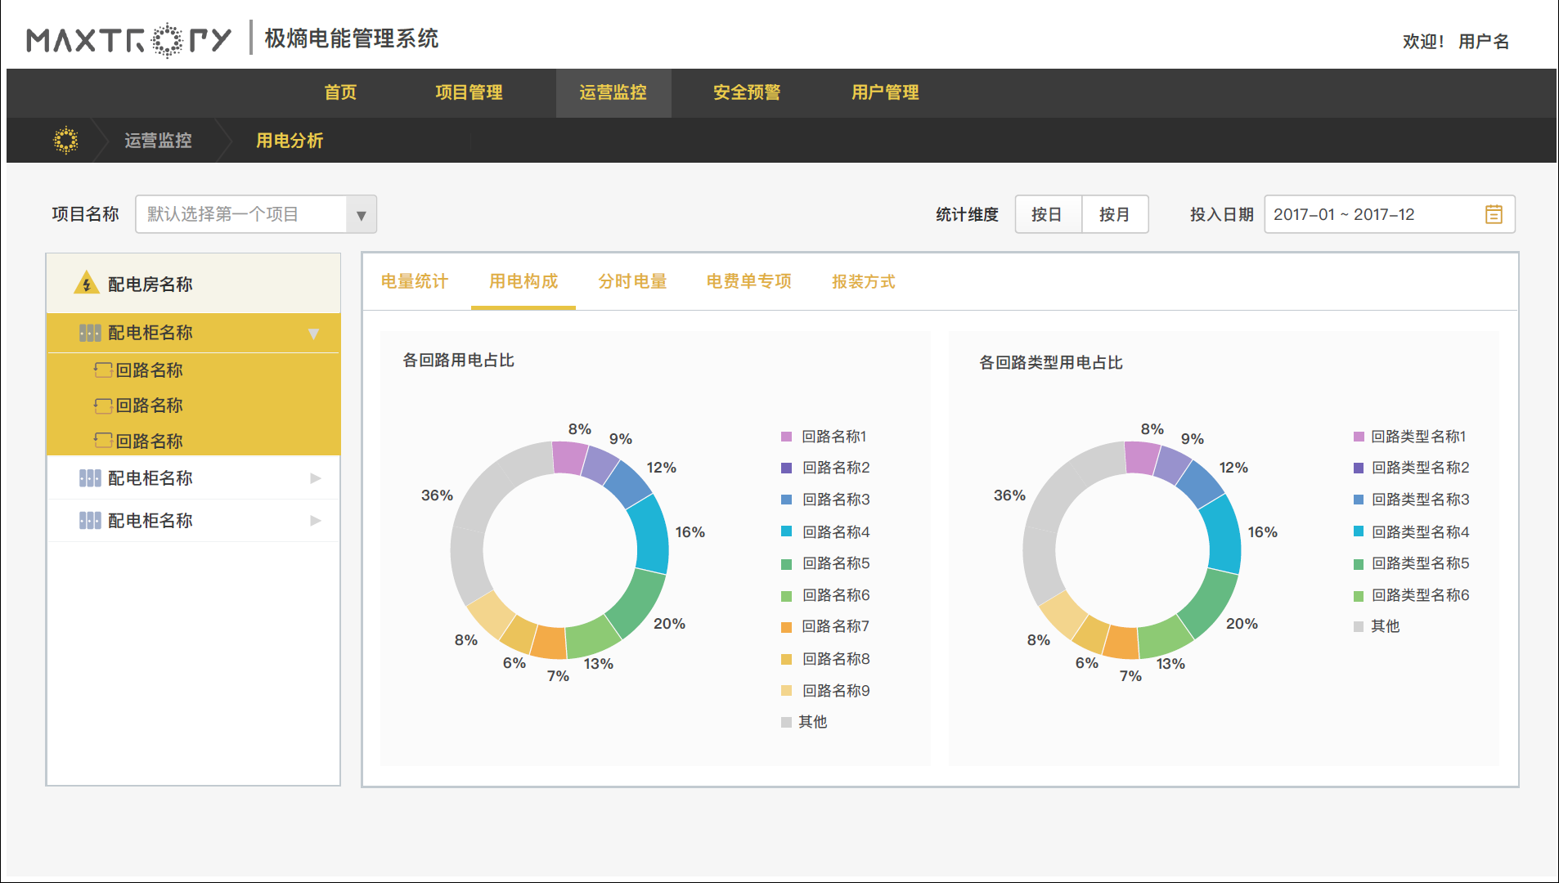
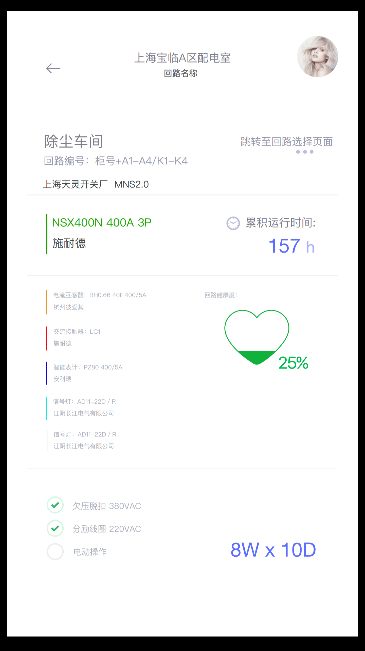
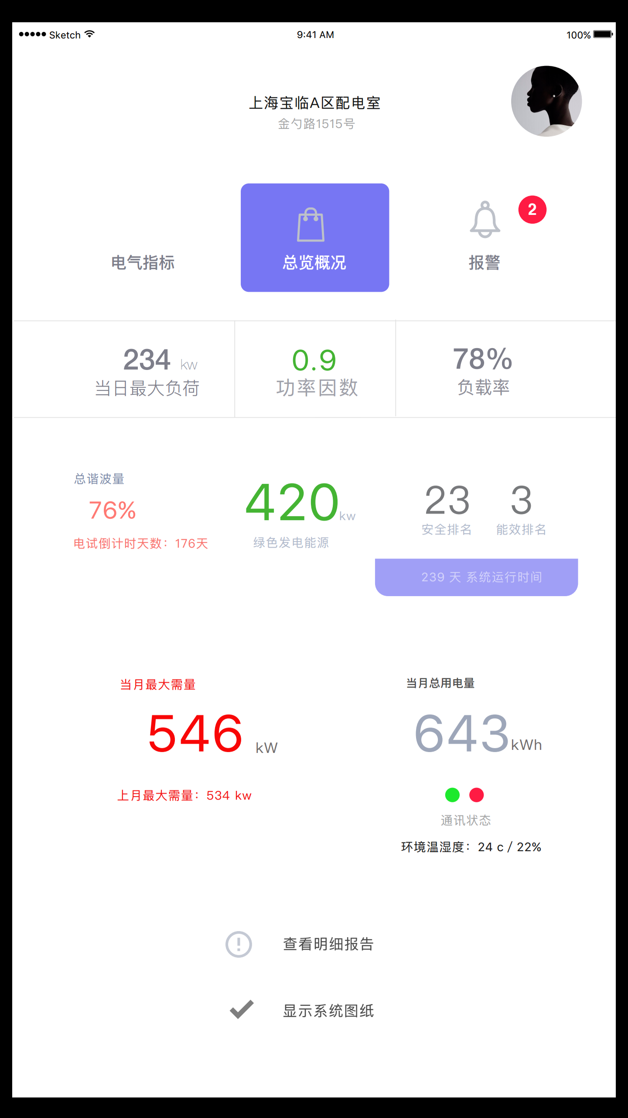
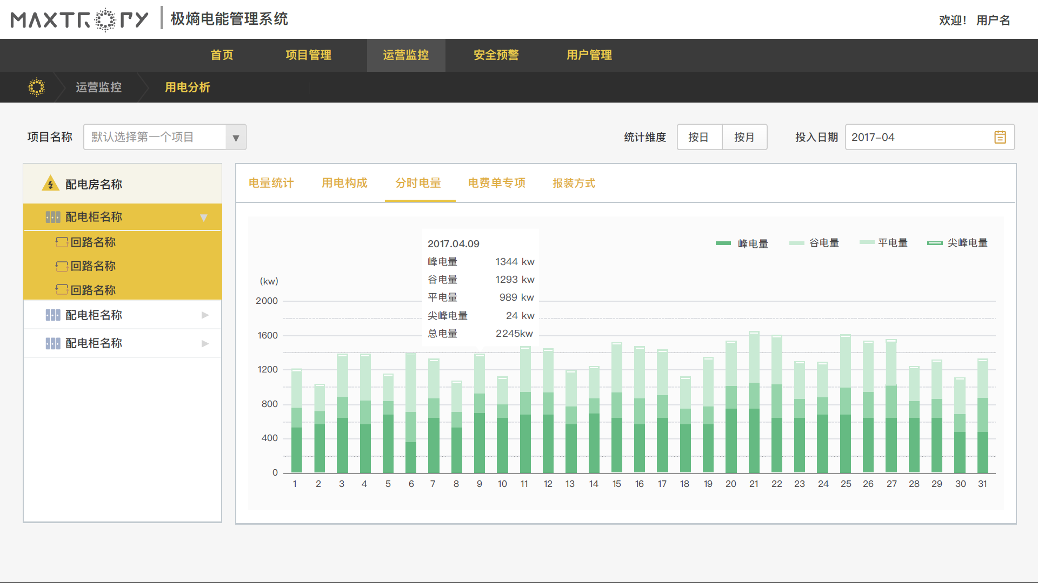
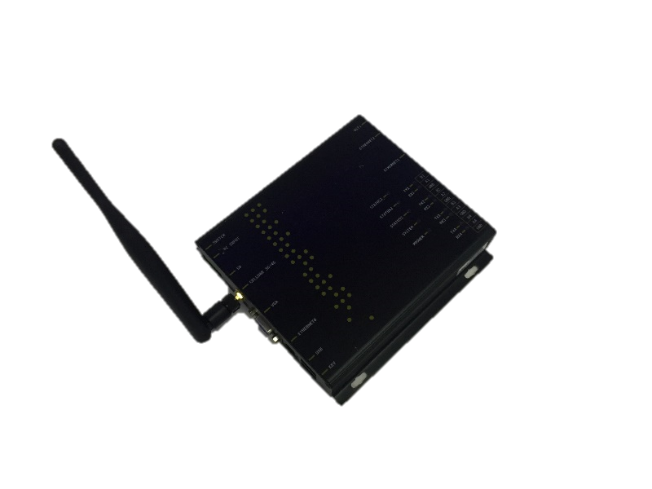
三、能源数据采集与智能化优化管理（工业）
软件开发
手机APP
硬件开发
Notes:
这是我们基于大数据采集的电能管理系统。我们通过在实际用户处装设采集量测设备，将数据上传至云端，以便能够实现远程的数据分析和管理。
以该用户为例，来看一下我们系统的功能。分为用电概览，用电数据和用电分析三个模块。现在是用电概览面板，这里显示了该用户的变压器装机容量为800Kva，今日最大负荷为392kw等。下面的是用电负荷面板，为用户当天的实时用电曲线，因为现在是xx点xx分，所以用电数据统计到该时间为止。同时它还可以对近日和昨日的负荷曲线进行对比。本月最大需量模块显示了用户在该月内每日最大负荷的变化。用电量模块显示了该月每天用电量的柱形图，同时可以和上个月同期进行对比。各回路用电比可以显示各个厂房，建筑的用电情况，可以看到，5号厂房用电量最多。同时，该系统可通过内置算法对电能质量，功率因数，负载率等指标进行直观的评分。
这是该用户的系统接线图。可看到从配电变压器连接到各个回路的三相电压，电流情况，并进行实时监控。
现在看到的是用电数据模块。它可以可视化按照不同时间维度，例如日，月，年对不同回路的不同变量，例如电量，负荷，相电压，线电压，电流，功率因数，温度等数据进行统计。我们以刚才用电量最多的5号厂房为例，看下它的负荷。可以看出，该曲线图显示了本日的日负荷曲线以及标明了最大最小负荷。同时还可以生成下面的报表。
同时我们可以基于用电数据进行初步的分析。同理可以根据不同的维度，我们以用电构成为例，我们除了刚才的各回路用电占比，也可以看到不同负荷类型的占比，例如空调回路和照明回路的对比，可以为需求侧响应的调度容量提供依据。基于以上这些分析，可以为用户调整用电行为，确定设备投资策略，经济运行，实现和电网的友好互动提供数据基础。

Slide 14
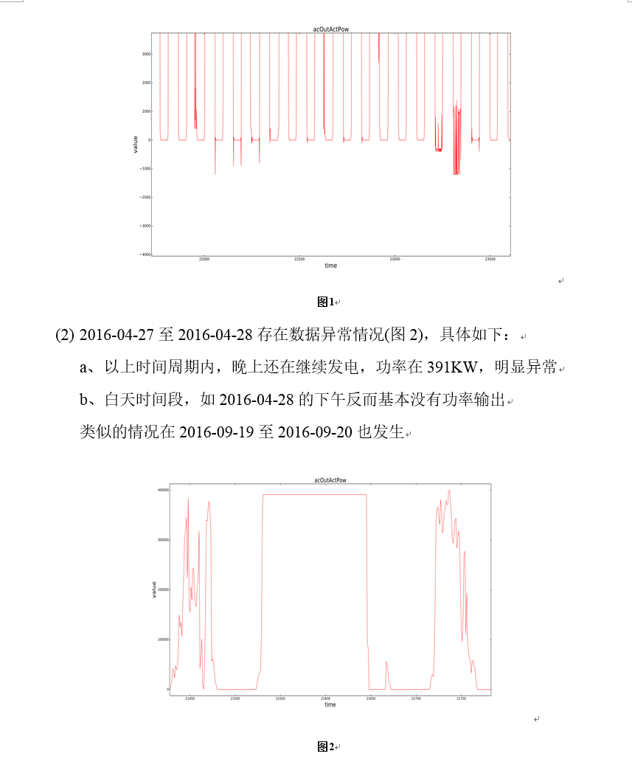
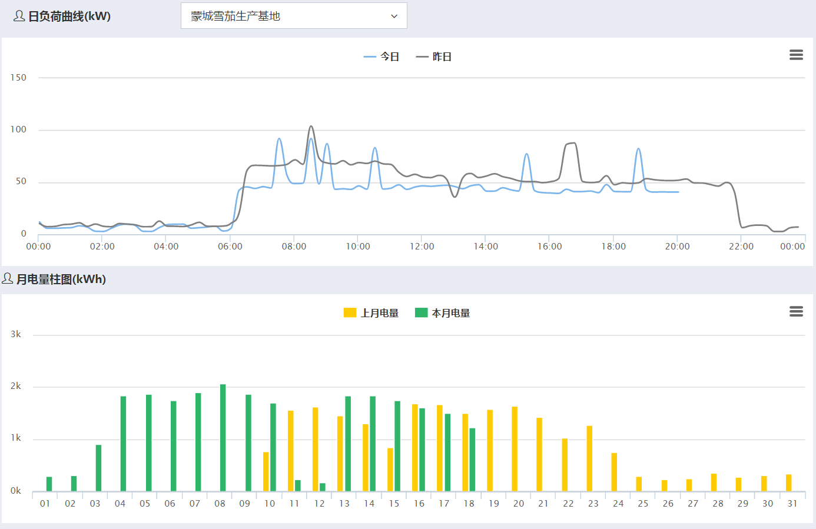
三、能源数据采集与智能化优化管理（工业）
自动生成分析报告、进行用能业务指导
现场展示

Slide 15
内容大纲
一
数据驱动的多元能源试验床系统简介
二
光储用多元能源智能优化系统
三
能源数据采集与智能化优化管理
四
真实数据驱动的能源物联网系统建模仿真

Slide 16
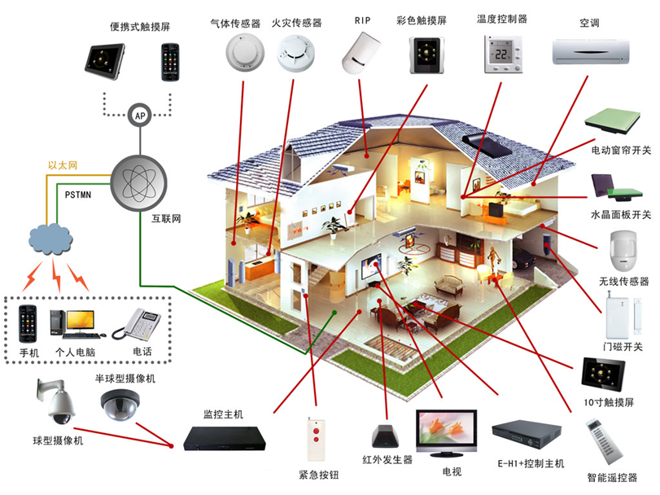

四、真实数据驱动的能源物联网系统建模仿真
构建典型的多元电力应用场景
采集分析典型用电单元的发用电数据
基于数据扩增，构建基于真实数据的大规模用户侧试验平台
数字化智能房间
发电/用电
可采可控
基于数据
构建大量用户侧微网模型
基于真实数据的大规模
用户侧试验平台
Notes:
这里我们以这个房间为一个用电单元，进行智能交互的控制。设备包括窗帘、空气净化器、灯、电暖器、空调。当我们改变电价，比如电价很高的时候，我们会发现设备自动关闭，因为这时候电价非常高，耗电曲线也下降，比如粉色的空调功率下降了。当电价恢复到中间普通电价的时候，设备会自动打开，空调也会打开，现在的温度是XX摄氏度。如果电价再降低，用电设备可以全部打开，包括头顶的蓝色灯光，让房间更加漂亮。
我们还设计了手机界面，扫描二维码，可以用手机进行控制。

Slide 17
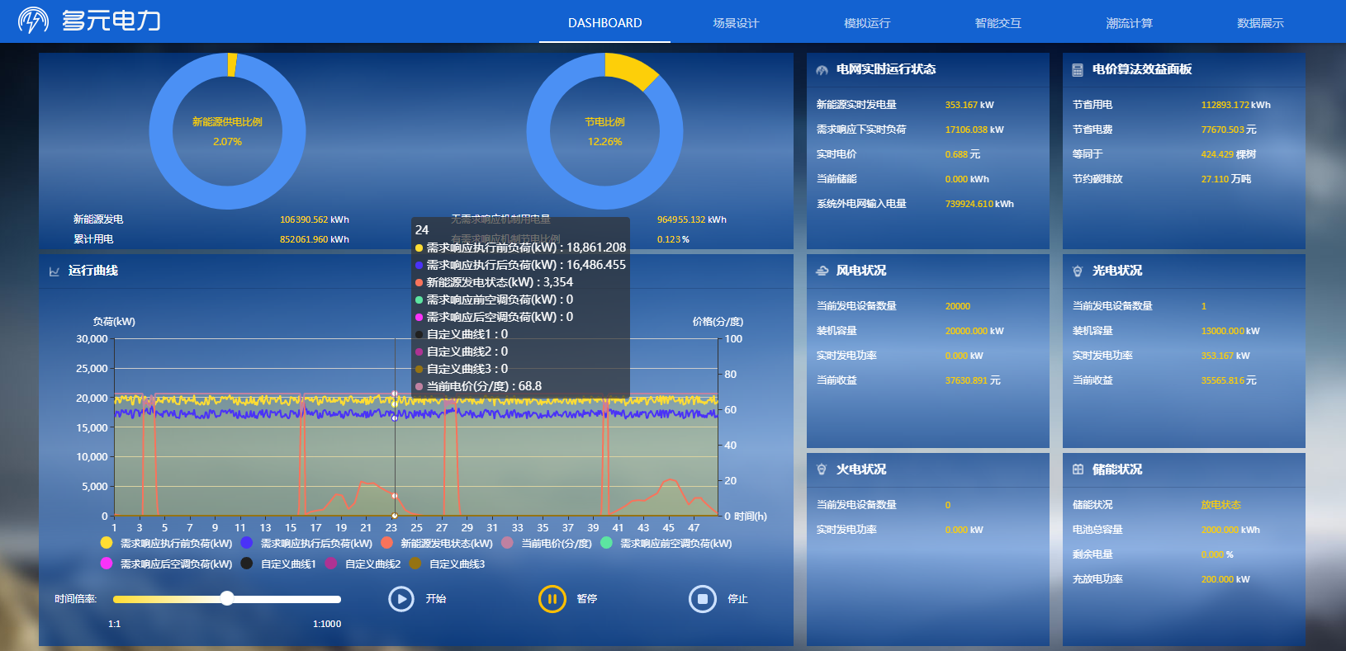
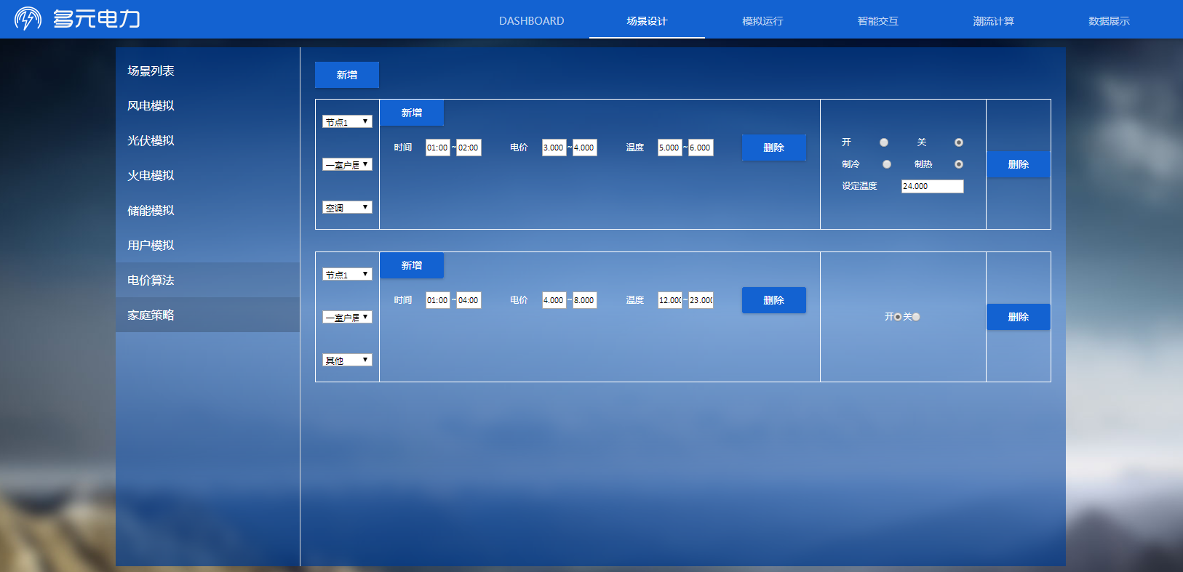
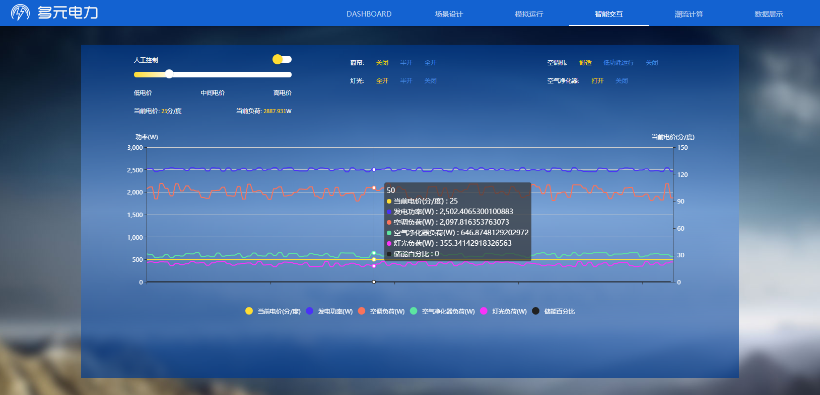
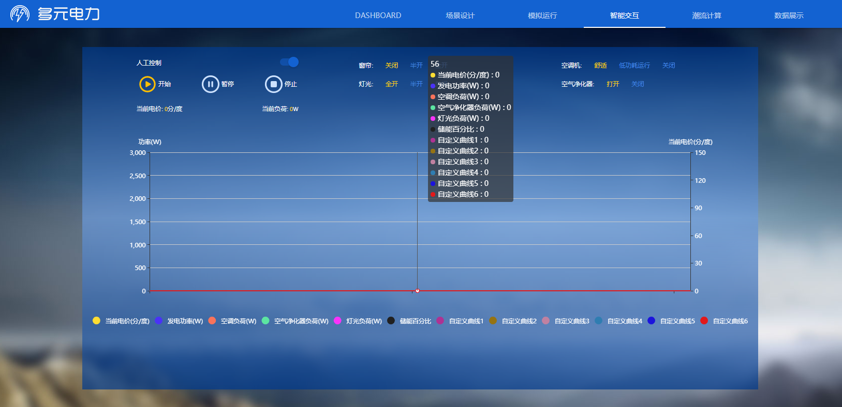
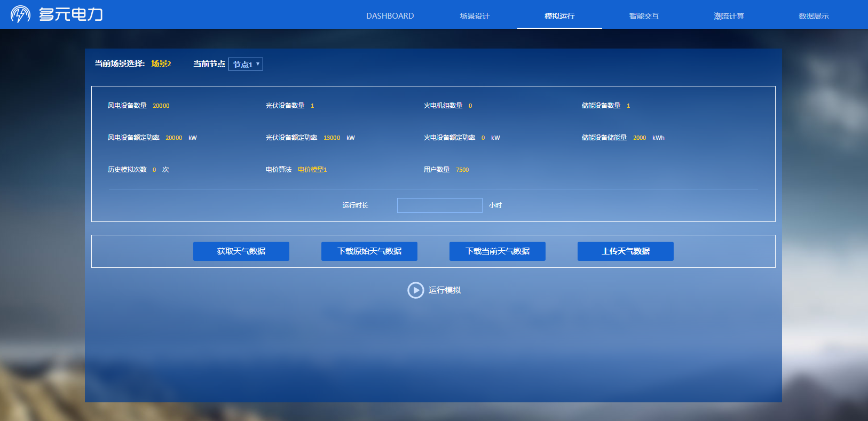
四、真实数据驱动的能源物联网系统建模仿真
电力数据分析
智能网络管理
智能平台控制
MATLAB系统控制
仿真模拟运行
现场展示
Notes:
基于这样一个基本为微单元，我们建立了一个仿真系统。分为6个板块展示，别是Dashboard板块、场景设计板块、模拟运行板块、智能交互板块、潮流计算板块以及数据展示板块。
首先我们看Dashboard板块。左侧显示了系统中新能源的供电比例、节电比例，比如现在的新能源供电比例占到100%。下侧显示的是运行曲线，比如，黄色的曲线是需求响应执行前的负荷、蓝色曲线是需求响应执行后的负荷、橘色曲线是新能源发电状态、粉色曲线是当前电价等。右侧显示的是系统运行状态，包括实时发电量、实时负荷、实时电价、当前储能电量等；这个面板展示了风电状况，包括发电设备的数量、装机容量等；这个面板展示了光电状态；这是火电状态、这是储能状态；另外，这个面板还计算了电价算法产生的效益。
接下来，我们看一下第二个板块，场景设计板块。这个板块可以添加场景，包括风电机组、光伏机组、火电机组、储能电池、用户、电价算法。比如我们可以添加一个风力发电厂，可以设置发电厂的名称、模拟的数量、所在的节点，还有一些参数设置，包括风场的位置、风机的幸好、发电效率等参数。除了发电厂，我们还可以设置用户的参数。在这里，用户的名称、数量、所在节点、用户类型都可以进行设置，比如用户类型现在有居民用户和商业用户，设定的参数这里，我们关注的是温控负荷，这个在居民和商业用户中的占比很高，比如在江苏和浙江省，空调负荷已经占到了30%多。用户参数的设备列表里，可以选择空调、电视、电冰箱、洗衣机、电灯、电热水器，以及他们对应的功率和数量。
接下来，我们看第三个板块，模拟运行板块。再这里我们选择前面设计好的场景，导入天气数据后，可以进行仿真。仿真结果会呈现在第一个Dashboard板块。
第五个板块是潮流计算板块。这里我们已经设计了与MATLAB的交互接口，等下可以进行展示。
最后这个板块是数据展示板块。这里我们可以检测这个房间的空调、插座的耗电量，这个是真实的监测数据。

Slide 18
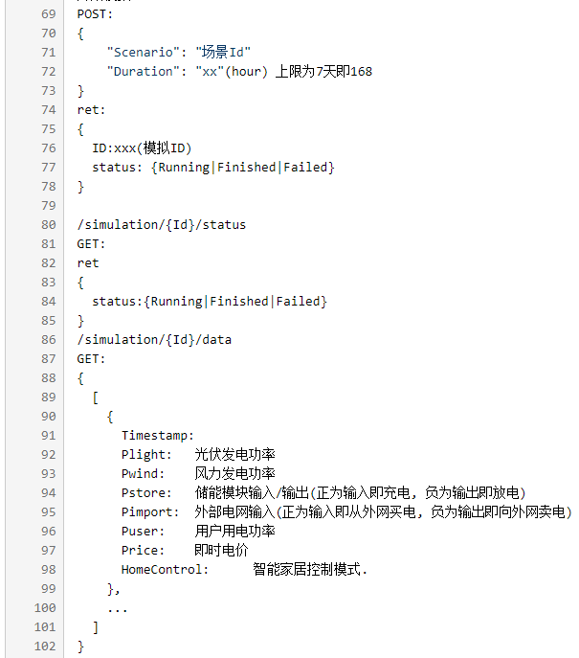
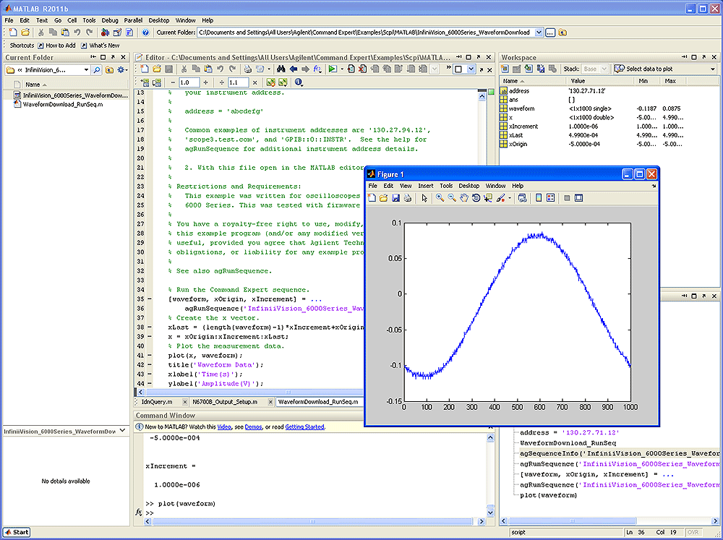
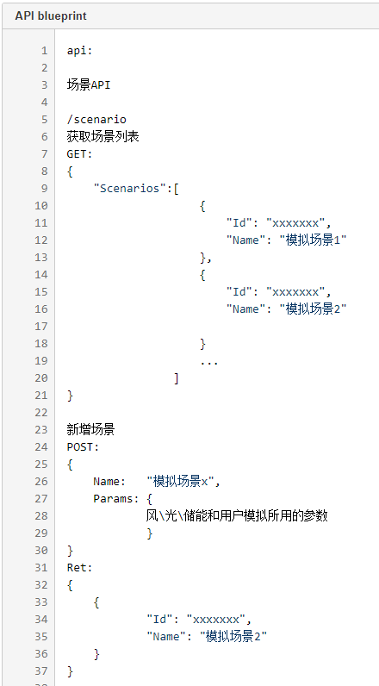
四、真实数据驱动的能源物联网系统建模仿真
通过MATLAB与模拟平台无缝对接，可实现电力市场策略的灵活调整；
通过仿真验证，不断优化电力市场策略；
通过多种工具平台的配合使用，充分满足研究与实践的目的。
现场展示
Notes:
这里就是matlab接口板块。

Slide 19
欢迎各位专家领导批评指正！

